Slide 1
GROOMING
Catalina Niebles Parra
Nixon Piñeros Montenegro

Slide 2
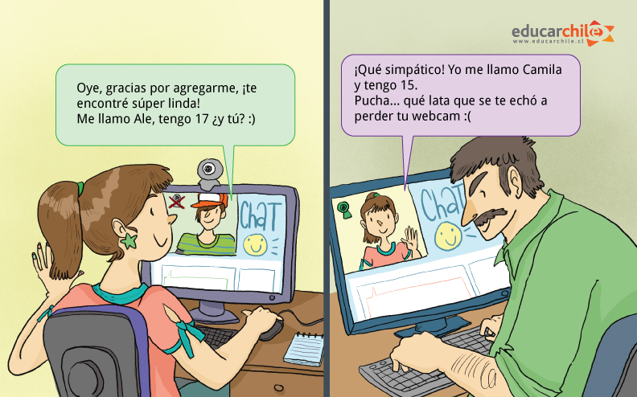
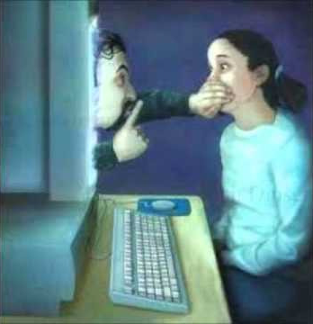
¿QUÉ ES EL GROOMING?
“Se llama grooming al acoso sexual virtual que se realiza a un menor de edad. Se trata de acciones intencionales desarrolladas por un adulto para establecer un vínculo con un menor con una intención sexual.”
Fuente: Definición https://definicion.de/grooming/ - 2018
EducarChile www.educarchile.cl

Slide 3


¿QUÉ BUSCA EL GROOMER?
TÁCTICAS
Engaño:
Disfraza de otra persona
Chantaje:
Intenta conseguir cualquier tipo de información para amenazar a la victima

Slide 4

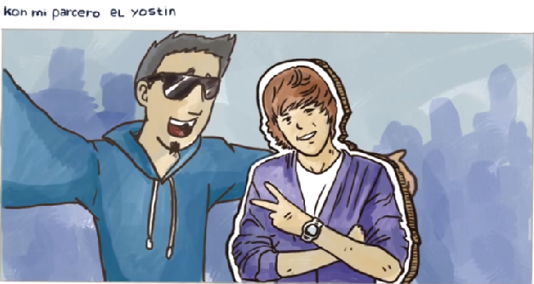

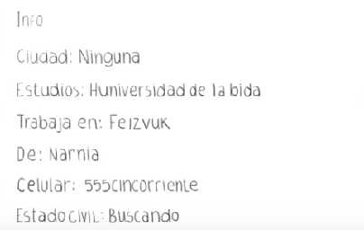

UN PERFIL FALSO TAMBIÉN ESTÁ LLENO DE SEÑALES QUE LO DELATAN
Fuente:Magic Markers (https://www.youtube.com/watch?v=OdixH25nCHk) - 2017
Notes:
APRENDE A IDENTIFICAR LAS SEÑALES

Slide 5
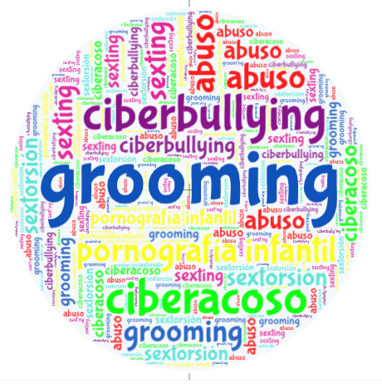
TIPOS DE PELIGROS EN LA RED
- Grooming
- Sexting
- Abuso infantil
- Ciberbullying
- Phishing
- Sextorción

Slide 6
¿CÓMO CUIDARSE DE SER VÍCTIMA DE LOS PELIGROS EN LA RED?
- Evita usar tu nombre y tu año de nacimiento en los correos o usuarios de las redes sociales, como: ‘jorge2004@mail.com’ o ‘@estrella2006’.
- Bloquea a los contactos de redes sociales que no conozcas personalmente, que le realicen propuestas indecentes o comiencen conversaciones inapropiadas.
- Nunca envíes foto o videos en que estés sin ropa o que se preste a malentendidos. Estos archivos pueden ser usados en chantajes.
Fuente: En TIC confio (https://www.enticconfio.gov.co/Como-evitar-ser-victima-de-grooming) - 2018

Slide 7
MÁS RECOMENDACIONES...
No acudir sin compañía y a lugares cerrado a citas con gente que conociste por internet.
¡No darle poder! No darle información sensible como: secretos, información tuya o de familiares.
Guarde cualquier tipo de información que sirva como evidencia para hacer una denuncia: pantallazos, mensajes de WhatsApp o correos enviados, entre otros.
Fuente: En TIC confio (https://www.enticconfio.gov.co/Como-evitar-ser-victima-de-grooming) - 2018

Slide 8



¿QUÉ HACER SI ERES VÍCTIMA DE LOS PELIGROS EN LA RED?
Te Protejo
Centro Cibernético Policial
Fiscalía general de la nación

Slide 9
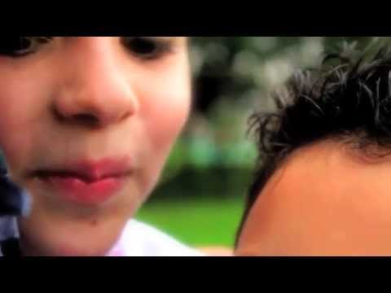
Fuente: Te Protejo/http://www.teprotejo.org/index.php/es/

Slide 10
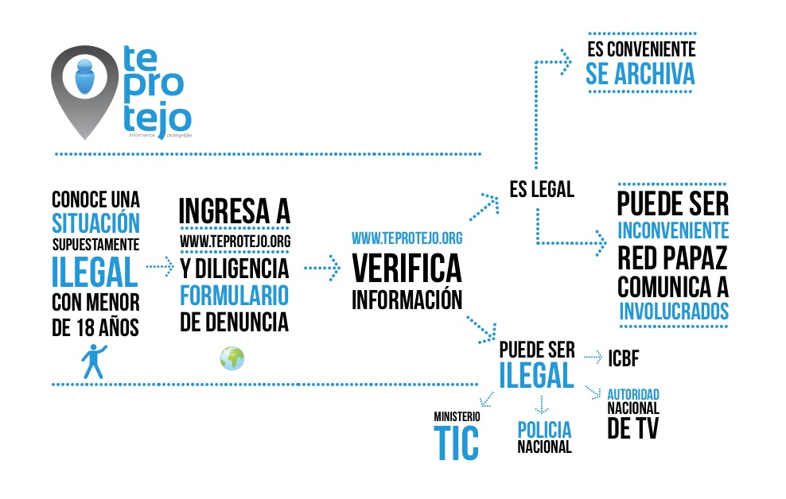
TE PROTEJO
Fuente: Te Protejo/http://www.teprotejo.org/index.php/es/

Slide 11
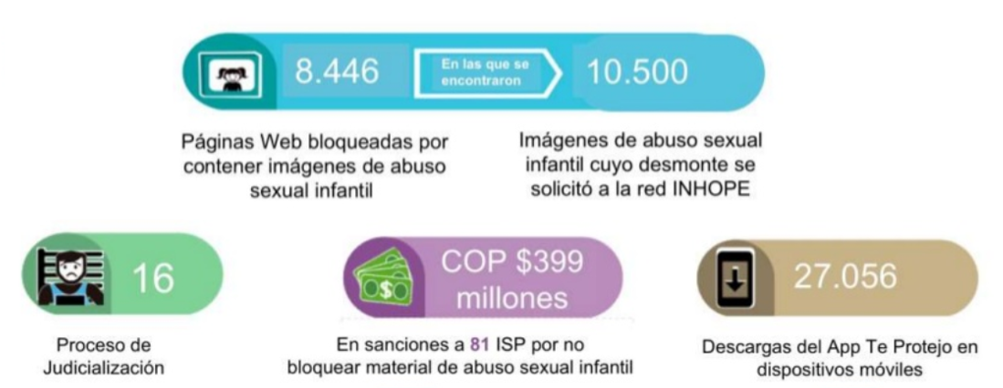
RESULTADOS DE LAS DENUNCIAS
Fuente: Te Protejo/http://www.teprotejo.org/index.php/es/

Slide 12

¿QUÉ DICE LA LEY?
k Constitución política de Colombia
Art. 44. Los derechos de los niños prevalecen sobre los derechos de los demás.
Art. 45. El adolescente tiene derecho a la protección y a la formación integral.
Ley 679 de 2001
Prevenir y contrarrestar la explotación, pornografía y turismo sexual con menores
Fuente: Te Protejo/http://www.teprotejo.org/index.php/es/

Slide 13
¿QUÉ DICE LA LEY?
Ley 1098 de 2006
Código de infancia y adolescencia
Ley 1581 de 2012
Dicta disposiciones generales para la protección de datos personales
Ley 1620 de 2013
Crea el sistema Nacional de convivencia escolar
Fuente: Te Protejo/http://www.teprotejo.org/index.php/es/

Slide 14
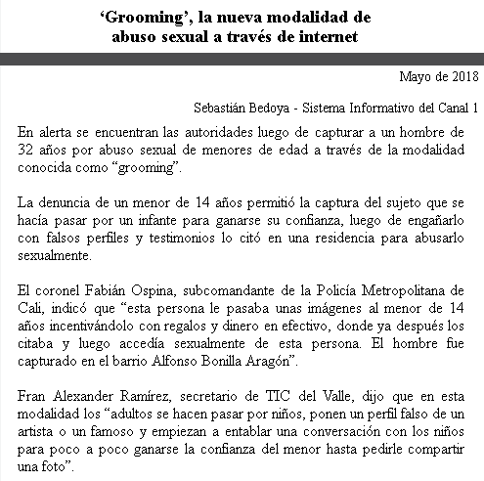
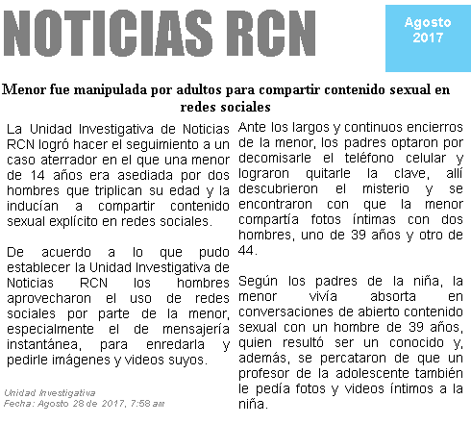
NOTICIAS ACTUALES

Slide 15
REFERENCIAS
https://noticias.canalrcn.com/nacional-unidad-investigativa/unidad-investigativa-menor-fue-manipulada-adultos-compartir-contenido
https://canal1.com.co/noticias/nacional/grooming-la-nueva-modalidad-de-abuso-sexual-a-traves-de-internet/
http://www.teprotejo.org/index.php/es
https://www.enticconfio.gov.co/Como-evitar-ser-victima-de-grooming
https://www.youtube.com/watch?v=OdixH25nCHk
https://definicion.de/grooming/
https://www.educarchile.cl

